Slide 1
이제 시작하는
어른들의
아름다운 삶의 시작
Welcome
시니어톡톡 이제야
스토리보드
(리브온 2021)

Slide 2
문서 이력
번호 | 내용 | 날짜 | 작성자
1 | 최초 작성 | 2020.11.01 | 정유철
2

Slide 3
이제야 아이템
무료 ➔ 유료 (등록)
무료 Only (core tenant)
요양
요양원, 주간보호, 방문요양
-
치료/치매
요양병원, 치매진단보완서류발급병원
치매센터/치매안심센터
시설/기관
거주
실버타운
치매안심마을
만남/복지
문화센터 , 실버카페
복지관, 지자체, 커뮤니티
여행
국내여행, 해외여행, 문화탐방
나들이, 지역축제
프로그램
건강/ 스포츠
댄스, 요가/필라테스/피트니스, 골프, 테니스, 호신술
복지관 프로그램, 동호회 (조기축구…)
취미/예술/교양
재테크, 어학/컴퓨터, 음악, 미술, 공예/꽃, 요리, 강좌
복지관 프로그램
복지용구
복지용구
복지용구사
상품
밀키트
구독
X

Slide 4
프로세스 – 회원가입 / 세팅
회원가입
가장 심플한 방식으로 최소 정보만 입력 (향후 결제 시 추가 정보 수집 하면 됨)
카카오톡 vs 전화번호
회원가입
회원가입
지역
대상자
성향
회원가입
회원가입
카카오톡으로 회원가입
지역세팅
건강상태 + 치매 추가
핸드폰번호
모바일
동검색/현재위치
요양
연령 선택
카카오톡 연동 자동 가입
카카오톡 아이디/비번 입력
인증번호 전송
동선택
테스트
약관1
입력
관심분야
약관2
확인
건강
시작점: 기능
세팅 요청
해당기능 작동

Slide 5
프로세스 – 검색
인접 시/군/구
해당 시설이 속한 동과 인접 시/군/구의 청과의 거리가 서울 3Km, 광역시 5Km 이내인 경우, 이외의 지역은 10Km 이내의 경우
지역검색
필터
목록
지도
메인화면
동네변경
내 동네
카테고리 선택과 지역선택에 대한 UI/UX 가 핵심적인 부분.
유니버셜디자인을 만들어야 함
동네선택
등록시설/
구매프로그램
카카오톡

Slide 6
프로세스 – 시설/전환
등록 시설 및 상품
시설과 상품(프로그램) 기본 프로세스
시설
상품
상담요청수
리뷰
속도?
상담요청 (하기)
로그인
로그인/회원가입
재고
동영상
상담요청내용
구매
옵션
결제
사진
가격
요약
상담요청전달
카테고리선택
동영상
시설특징
상담결과 리뷰요청 (24시간 후)
사진
시설세부
상담
요약
시설유선컨택
지도
상품특징
시설비용
상담리뷰
상품세부
후기등록
상품구매정보
사진, 영상 등록
후기
상품질문
후기

Slide 7
프로세스 중심 UI Structure
프로 - 이제야
클라이언트 - 이제야
프로가입
프로가입
동네선택
메인
회원가입
사용자 일반정보
사용자 건강정보
정보등록
사업자 인증
정보등록
사업자 인증
현재위치
동네 검색-선택
아이템 선택
동네 추천
진단기능
애가톡 (정보지 + FAQ)
전화번호로그인
카카오톡로그인
연령대, 성별
관심분야
요양인정평가
뇌기능 수준
상품관리
지도
목록
나야나
상품정보
결제정보
필터
아이템 수
관심(상담)아이템
To-do 아이템
지역선택
필터
등록 아이템
일반 아이템
사용자 정보
상담이력
구매이력
Q&A (카톡채널)
시설등록
CRM
상담요청
아이템세부
구매
구매아이템
무료정보
특징정보
미디어
CRM 정보
상담요청 처리
상담톡
리포트
정보입력
정보전달결과
미디어 세트
구매/상담요청
요약정보
특징정보
세부정보
결재 정보
배송정보
QR
선물하기
사용알림
미사용알림
프로그램등록
POS
상담톡
후기
구매정보
상품일반정보
상품특징정보
미디어
QR 결재
판매 대기
판매 완료
리포트
상담톡
알림
후기 보기
후기 입력
미디어 입력

Slide 8
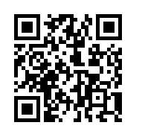



Screen Structure (Client app)
메인
회원가입/로그인
전화번호인증
동네선택
동네검색
내정보
관심영역
요양정보
요양인정평가
요양인정평가
나야나
QR 코드
내비게이션
전화번호
어른만~
어른의 놀이와 쉼
요양인정번호
설명설명설명
설명설명설명
신체기능
상품 내용
카카오톡
로그인
010-1111-2222
응봉동
가나동
금산동
이제동
40~55
요양
여가
L1234567801
질문질문질문
55~70
여행
만남
▶
선택1
내정보 + 건강
추천
전화번호
로그인
인증번호
동네검색
71~85
음악
운동
선택2
기능1
기능2
85~100
음식
치료
등록
시작
☜뒤로
구매, 상담
선물하기
정보
FAQ
목록
지도+1시설
지도+1시설
지도+1시설
지도+다중시설
응봉동
응봉동
응봉동
응봉동
응봉동
지도
지도
지도
요양원
요양원
요양원
요양원
요양원
내동네
내동네
지도
▶
내동네
내동네
주야간
주야간
주야간
♠
주야간
31개 시설 보기 ▲
주야간
☼
☼
☼
▶
방문
요양
시설명
상담요청
방문
요양
방문
요양
방문
요양
방문
요양
☼
리뷰 대상
경기도 성남시
핵심구분
시설명
상담요청
간병인
▶
간병인
12
간병인
시설명
간병인
▲
◈
간병인
리뷰 대상
경기도 성남시
핵심구분
시설명
상담요청
2
사진
리뷰 대상
경기도 성남시
핵심구분
▶
리뷰 대상
경기도 성남시
핵심구분
사진
시설명
리뷰 대상
경기도 성남시
핵심구분
시설세부
상담요청
전화상담요청
전화상담요청완료
전화상담요청완료
프로그램세부
구매하기 옵션선택x
구매 정보 확인
결제
사진
시설명
◀
시설명
상담요청
원하는 방법 선택
시설명
시설에 대해서 알고 싶어요.
◀
시설명
구매하기
원하는 옵션 선택
상품정보
리뷰 대상
경기도 성남시
핵심구분
▶
연락처
곧 연락 드리도록 하겠습니다.
▶
결제 방식 별 UI
사진
시설명
사진
사진
사진
채팅상담
010-1111-2222
요청완료.
곧 전화 드릴꺼다.
사진
사진
사진
비싼거
리뷰 대상
경기도 성남시
핵심구분
시설명
케치프레이즈
지역
프로그램
케치프레이즈
지역
입력정보, 결제방법, 동의
순차 표시
주요서비스요약
전화상담
부가 기능, 후기요약
싼거
상담요청
완료
▶
구매상품 옵션
완료
부가 기능, 후기요약
시설 홍보 (이미지, 동영상 위주)
프로그램 홍보 (이미지, 동영상 위주)
후기작성1
후기작성2
후기작성3
시설
사진/동영상
comment
시설
사진찾기
후기후기후기
시설개요,
이용안내, 세부 정보
업로드된 사진
이용안내,
세부 정보,
구매정보 (교환등)
지도
시설
후기 올리기
비용
지도
리뷰/후기
리뷰/후기
상담요청
구매하기

Slide 9
Screen Structure (Client-Web)
시니어톡톡메인
시니어톡톡-이제야(eejeja)
시니어톡톡 시설찾기 - 지역
시니어톡톡 시설찾기 - 지도
시니어톡톡 요양방법
내비게이션
내비게이션
내비게이션
내비게이션
내비게이션
시니어톡톡 핵심 offering
이제야 앱 소개
검색 필터
검색 필터
소개
service 별 차별점 1
service 별 차별점 1
지역
시설목록
지도
시설목록
노인장기요양등급테스트
service 별 차별점 2, 3
service 별 차별점 2, 3
성인 지수 (요양방법)
정보
정보
요양시설 찾기
FAQ
FAQ
지역 등록 시설
챗봇
푸터
푸터
요양비용
요양방법 기능 구현
일부는 앱에서만 가능하도록?
로그인 해야만 완료: 테스트의 경우

Slide 10
1. 목록

Slide 11
메인
네이티브앱-스크롤
이어짐
네비게이션
네비게이션은 항상 상단
이제야 나야나
최신정보
오늘의 추천
○○●○○
건강 측정
측정을 이미 마친 경우 대체제 필요: 건강상태에 맞는 큐레이션
최신정보
채널 최신 포스팅
채널 최신 포스팅
아이콘
아이콘
아이콘
요양
치유/인지
거주
아이콘
아이콘
아이콘
주식회사 리브온
㈜리브온은 통신판매 중개자로서 통신판매의 당사자가 아니며 서비스 및 상품의 예약, 이용과 환불 등과 관련한 의무와 책임은 각 판매자나 시설에게 있습니다.
개인정보 처리방침 | 서비스 이용약관 | 사업자 정보 확인
만남
여행
건강
제휴 문의 (시설/서비스 등록)
아이콘
아이콘
아이콘
운동
취미
예술/교양
원하는 행복거리를 찾아 보세요.
이어짐

Slide 12
1. 목록

Slide 13
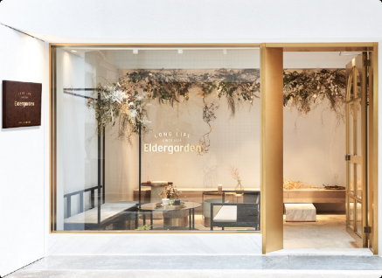
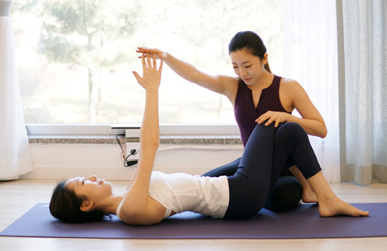

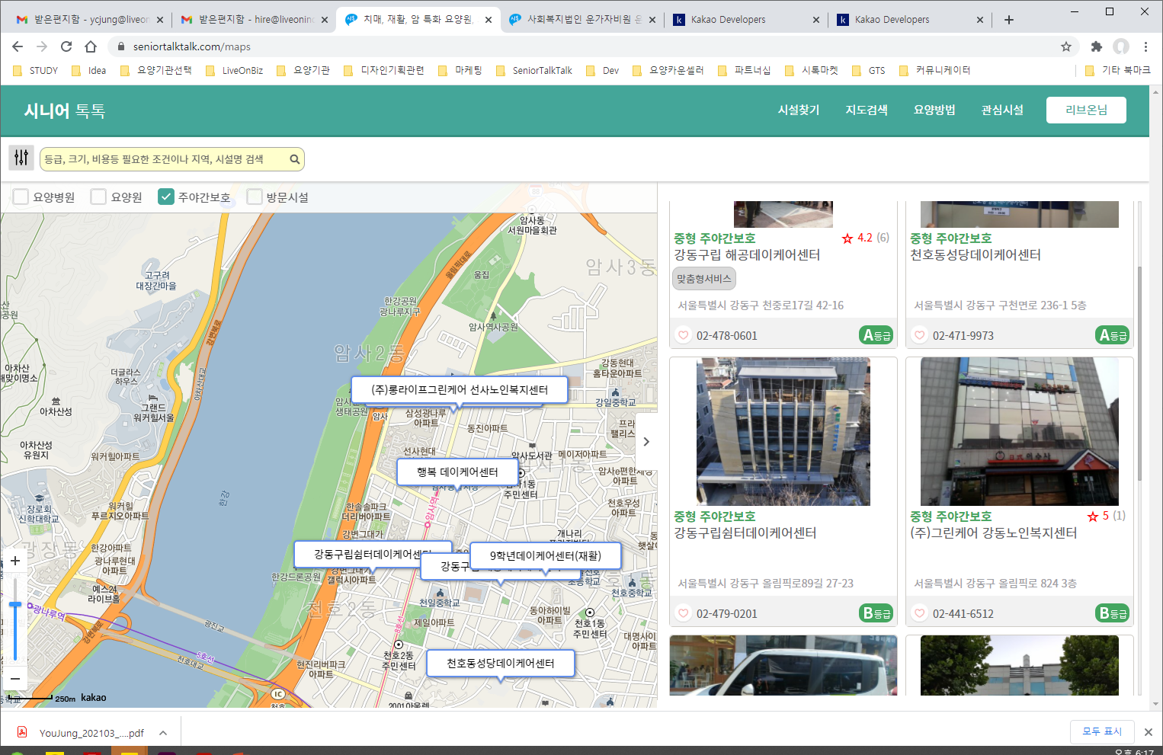
목록 – 등록 요양시설
네이티브앱-스크롤
서브카테고리 네비게이션
오른쪽 vs 왼쪽
이제야 성내2동 고르기
이제야 성내2동 고르기
전체
주간보호
방문요양
요양원
간
전체
요가
피트니스
줌바
간
서울 강동 | 롱라이프 엘더가든
프리미엄을 더한 돌봄 서비스
★ 4.9 (100)
서울 송파 | 1대1 프리미엄 요가
언택트 시대 뭐라뭐라뭐라뭐라
★ 4.9 (100)
16,000원
상담
요청
A등급
15%할인
서울 강동 | 복지관 실버요가
언택트 시대 뭐라뭐라뭐라뭐라
★ 4.9 (100)
서울 강동 | 개인 맞춤 실버요가
언택트 시대 뭐라뭐라뭐라뭐라
★ 4.9 (100)
15,000원
상담
요청
B등급
15%할인
서울 강동 |
단체 실버요가
강동노인복지관 실버요가
★ 4.9 (100)
서울 강동 | 강동구립쉼터데이케어
중형 주야간 보호
★ 4.9 (100)
복지관
A등급

Slide 14
서브카테고리 선택
네이티브앱-고정
서브카테고리 선택
제목은 “카테고리명”+거리
서브카테고리 선택하면 바로 적용되서 목록 화면으로 이동
요양거리
모두 보기
주간보호
방문요양
간병인
요양원

Slide 15
지역선택
네이티브앱-스크롤
서브카테고리 네비게이션
오른쪽 vs 왼쪽
지도로 찾기
지도로 찾기
지역 선택
지역 선택
서울
경기
서울
경기
부산
대구
지역 클릭시
강남 / 서초
송파 / 강동
동작 / 관악 / 금천 / 영등포
강서 / 양천 / 구로
마포 / 서대문 / 은평
용산 / 중구 / 종로
강북 / 도봉 / 노원 / 성북
성동 / 동대문 / 광진 / 중량
인천
광주
대전
울산
경남
전남
경북
전북
충남
충북
부산
대구
강원
제주
인천
광주
대전
울산
최근 본 지역
경남
전남
서울
강동/송파
부산
전체
경북
전북
서울
강동/송파
부산
전체
인천
전북

Slide 16
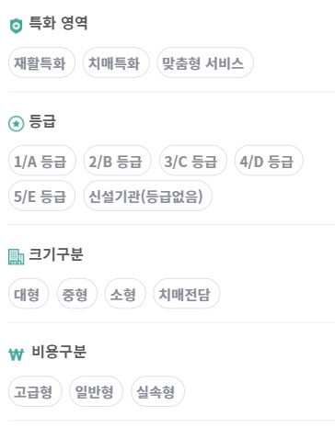
고르기
네이티브앱-스크롤
서브카테고리 네비게이션
오른쪽 vs 왼쪽
표시 순서
추천 먼저
높은 후기 먼저
많이 본 거리 먼저
고르기
모두보기
적용하기

Slide 17
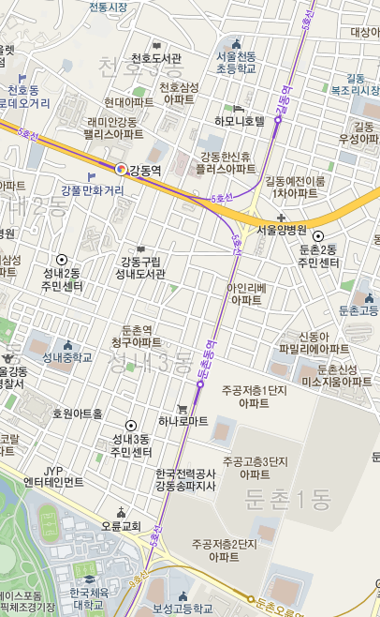
지도 – 시설 개수 묶음 표시
네이티브앱-고정
서브카테고리 네비게이션
오른쪽 vs 왼쪽
이제야 요양 고르기
이제야 요양 고르기
전체
주간보호
방문요양
요양원
간
전체
주간보호
방문요양
요양원
간
24개의 시설 보기
24개의 시설 지도 보기
2
+
3
서울 강동 | 롱라이프 엘더가든
프리미엄을 더한 돌봄 서비스
★ 4.9 (100)
상담
요청
6
A등급
5
서울 강동 | 복지관 실버요가
언택트 시대 뭐라뭐라뭐라뭐라
★ 4.9 (100)
상담
요청
B등급
^

Slide 18





지도 – 시설 개별 표시
네이티브앱-고정
서브카테고리 네비게이션
오른쪽 vs 왼쪽
이제야 요양 고르기
이제야 요양 고르기
전체
주간보호
방문요양
요양원
간
전체
주간보호
방문요양
요양원
간
12개의 시설 보기
서울 강동 | 롱라이프 엘더가든
프리미엄을 더한 돌봄 서비스
★ 4.9 (100)
+
A등급

Slide 19
2. 시설세부
모바일 시설세부
상담요청

Slide 20



시설세부1-시설요약
반응형웹 - 모바일
동영상
동영상이 있는 경우 가장 상단에 위치.
유튜브 링크를 플레이 할 수 있는 기능
* 동영상이 없는 경우 메인 사진
사진
사진을 옆으로 밀어서 볼 수 있음
사진을 클릭하는 경우 아래와 같이 사진 1장이 크게 표시 (동일 화면 내에서) 되고 좌우로 슬라이드 가능
해당 화면에서 다시 작게 되지는 않음 (재 클릭 시 의도하지 않게 작아지는 것을 방지
요약 정보
기존 시니어톡톡 보유 정보를 아이콘 형태로 가독성 있게 표현
시설명
시설의 핵심 캐치프레이즈
주요 시설 요약정보 박스들 (정보 + 정보설명)
전화하기:
모바일의 경우 전화번호 넣어서 전화의 통화로 연결 (기존 기능으로 향후에는 050 번호 사용 예정).
PC의 경우 전화번호 팝업
관심시설 등록 – 로그인 사용자만 사용가능. 로그인 안되어 있으면 로그인/회원가입 팝업 제공 (기존기능)
후기보기 – 자사 후기는 하단 후기로 스크롤 다운, 타 사이트 후기는 해당 링크로 새창 (타사 사이트 삭제 고려)
㈜롱라이프 엘더가든 강동센터
상담요청
상담요청은 하단에 고정
요청 누르면 모달 팝업
맨위로 버튼 존재 – 화면 상단으로 이동
프리미엄을 더한 돌봄 서비스
☞ 서울특별시 강동구 올림픽로 824 3층
정부평가
시설크기
이용가능여부
B
중형
가능
특화영역
특화영역
설립시기
치매
재활
맞춤형
인력보유수
설립형태
우수
법인
☎ 전화하기 ♡ 관심시설 등록
3.1 (2개)
3.1 (2개)
3.1 (2개)
후기보기
구글리뷰
카카오평가
상담요청하기
맨위로
고정

Slide 21
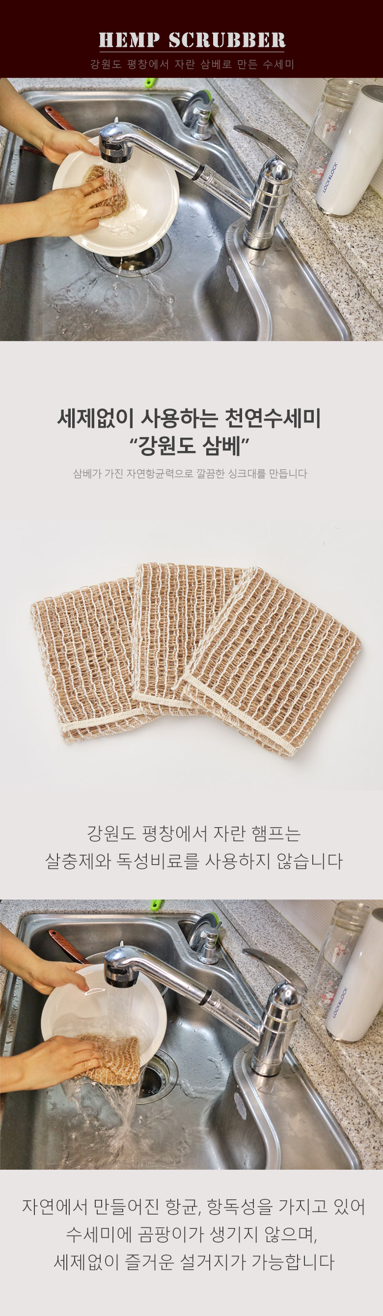
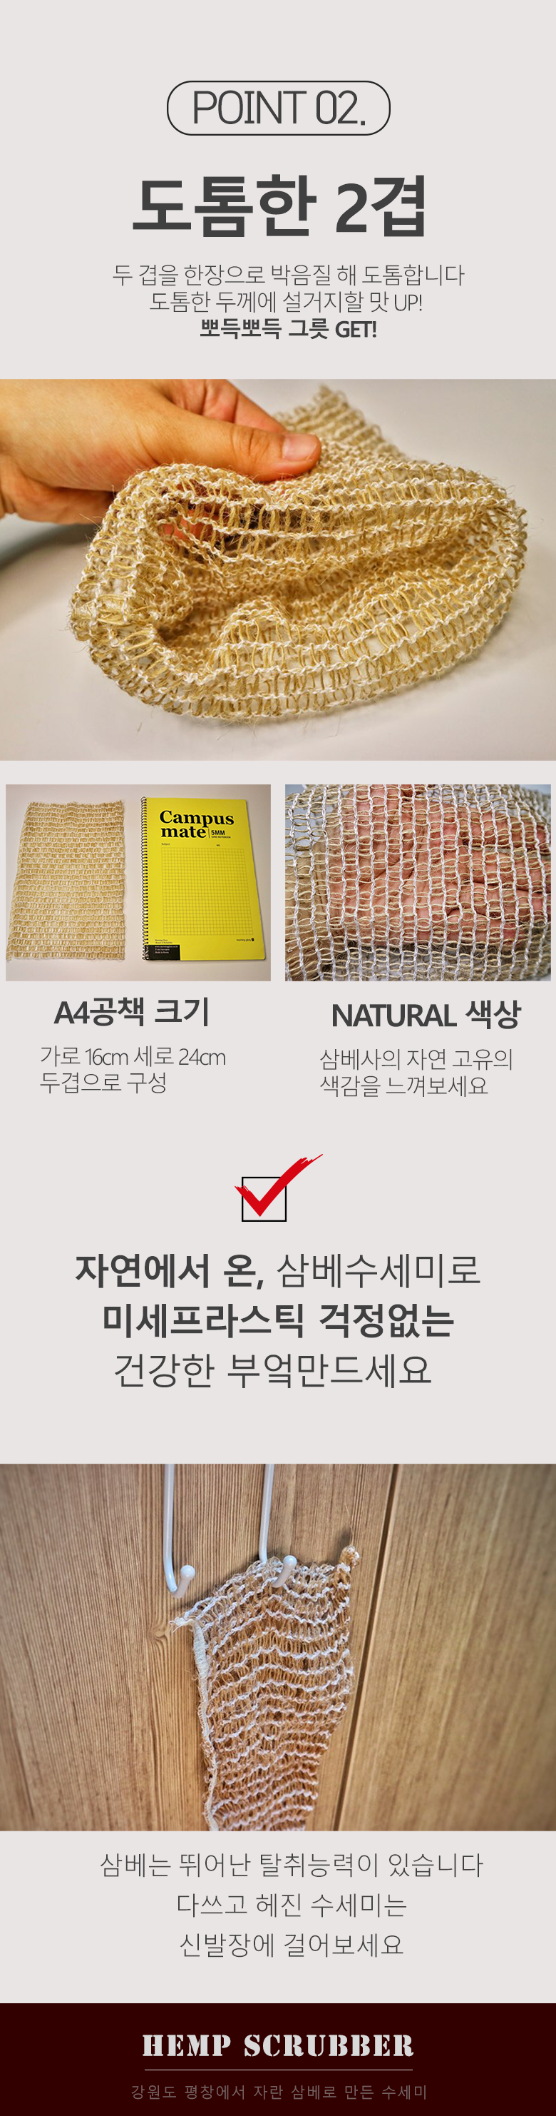
시설세부2 –시설특징 (등록시설만 있음)
반응형웹 - 모바일
상단바
화면이 200px 이상 스크롤 다운 되면 표시되기 시작
이후 계속 상단 고정
뒤로가기, 시설명, 상담요청 버튼 제공
㈜롱라이프 엘더가든 강동..
상담요청
200px 스크롤이후
보여지고, 이후 상단 고정
㈜롱라이프 엘더가든 강동..
상담요청
메인 회사 소개 파트
시설 명, 캐치프레이즈, 브랜드 설명 등 시설의 메인 정의 제시
시설 대표 이미지
엘더가든, 프리미엄을 더하다
프리미엄을 더한 돌봄서비스를 경험해 보세요
엘더가든, 프리미엄을 더하다
프리미엄을 더한 돌봄서비스를 경험해 보세요
특징 파트
특징명
해당 특징의 하위 특징 명
해당 특징의 하위 특징 대표 사진, 동영상(들)
해당 특징의 하위 특징에 대한 설명 (간단하게)
이후 원하는 만큼 특징파트 및 하위 특징 반복
특징은 시설의 프로그램, 시설, 기자재 등 차별화 점을 자유롭게 Selling point 열거 : 동영상에 표현 된 부분들도 이미지와 간단한 설명/캐치프레이즈를 통해서 다른 형태로 한번더 강조할 수도 있고 추가가 될 수도 있음
이미지를 통해 소구점을 인식시키는 효과를 가짐
스마트를 더함
특징1
특징명1
시설 소개 대체
메인회사 소개파트와 특징파트를 쇼핑몰과 유사한 형태로 세로로 긴 단일 이미지 형태로 제작하여 넣을 수도 있을 것임
예시
특징1-1 제목
구현예시 ➔
특징소개영상
미국 FDA 승인 스마트 기기 활용 재활 솔루션
특징
설명
특징1-1 설명
특징1-2 제목
사진 및 사진제목
스마트글러브
스마트 페그보드
특징1-2 설명
스마트 밸런스
이후반복
특징명2
스마트를 더함
상담요청하기
맨위로
상담요청하기
맨위로

Slide 22
시설세부3 –시설
반응형웹 - 모바일
세부정보
시설개요, 요양프로그램, 치료/의료, 시설세부 등 기존 시니어톡톡이 수집한 정보를 텍스트 형태로 열거
모바일 상에서는 요양프로그램까지만 표시하고 나머지는 세부정보 더보기를 누르면 아래로 펼쳐짐.
다시 닫는 기능은 없음
엘더가든 강동센터
상담요청
엘더가든 강동센터
상담요청
시설개요
입소정원 21명
이용현황 현원 20명 대기 2명
운영형태 법인/주식회사
특화영역 치매특화, 맞춤형서비스
추가서비스 주야간보호내치매전담1실
인력추가 요양인력
♠ 시설개요
입소정원 21명
이용현황 현원 20명 대기 2명
운영형태 법인/주식회사
특화영역 치매특화, 맞춤형서비스
추가서비스 주야간보호내치매전담1실
인력추가 요양인력
♣ 요양프로그램
사회복지사 2명
요양보호사 3명
프로그램실 1실
인지기능 실버레크레이션, 미술치료,
쿠킹클래스, 세상뉴스 전하기
운동보조 건강율동체조, 매직스트레칭
기타활동 목욕서비스, 특화프로그램
♥ 치료/의료
의료실 1실
촉탁의사 0명
간호사 0명
간호조무사 1명
◈ 시설세부
화장실 2실
세면/목욕실 1실
요양프로그램
사회복지사 2명
요양보호사 3명
프로그램실 1실
인지기능 실버레크레이션, 미술치료,
쿠킹클래스, 세상뉴스 전하기
운동보조 건강율동체조, 매직스트레칭
기타활동 목욕서비스, 특화프로그램
펼쳤을때 ➔
세부정보 더보기
상담요청하기
맨위로
지도
시설 위치의 지도
클릭하면 지도 (카카오지도?)로 이동
본인부담금
기존 본인부담금 박스 사용.
기존 본인부담금 박스 하단의 전화, 지도, 관심시설 등록 바는 없음
상담요청하기
맨위로
후기
기존 후기
자사 후기만 표시
향후 후기가 5건 이상 생기면 리뷰 더보기 기능 추가

Slide 23
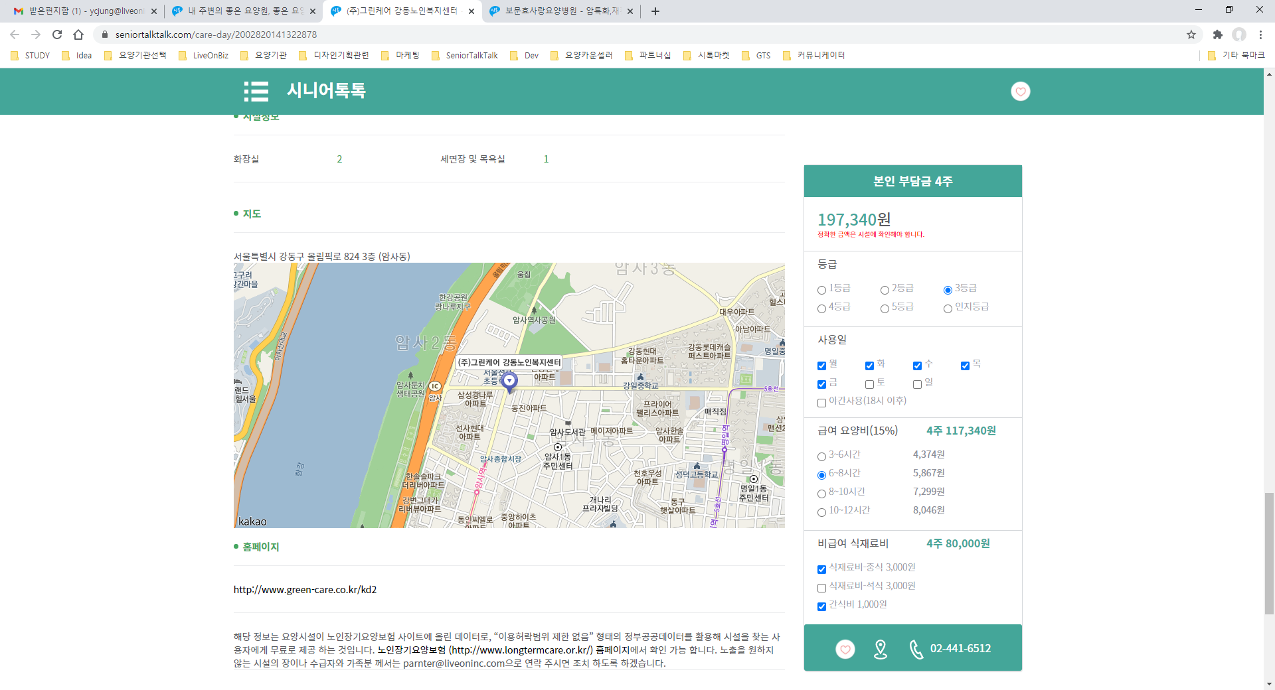
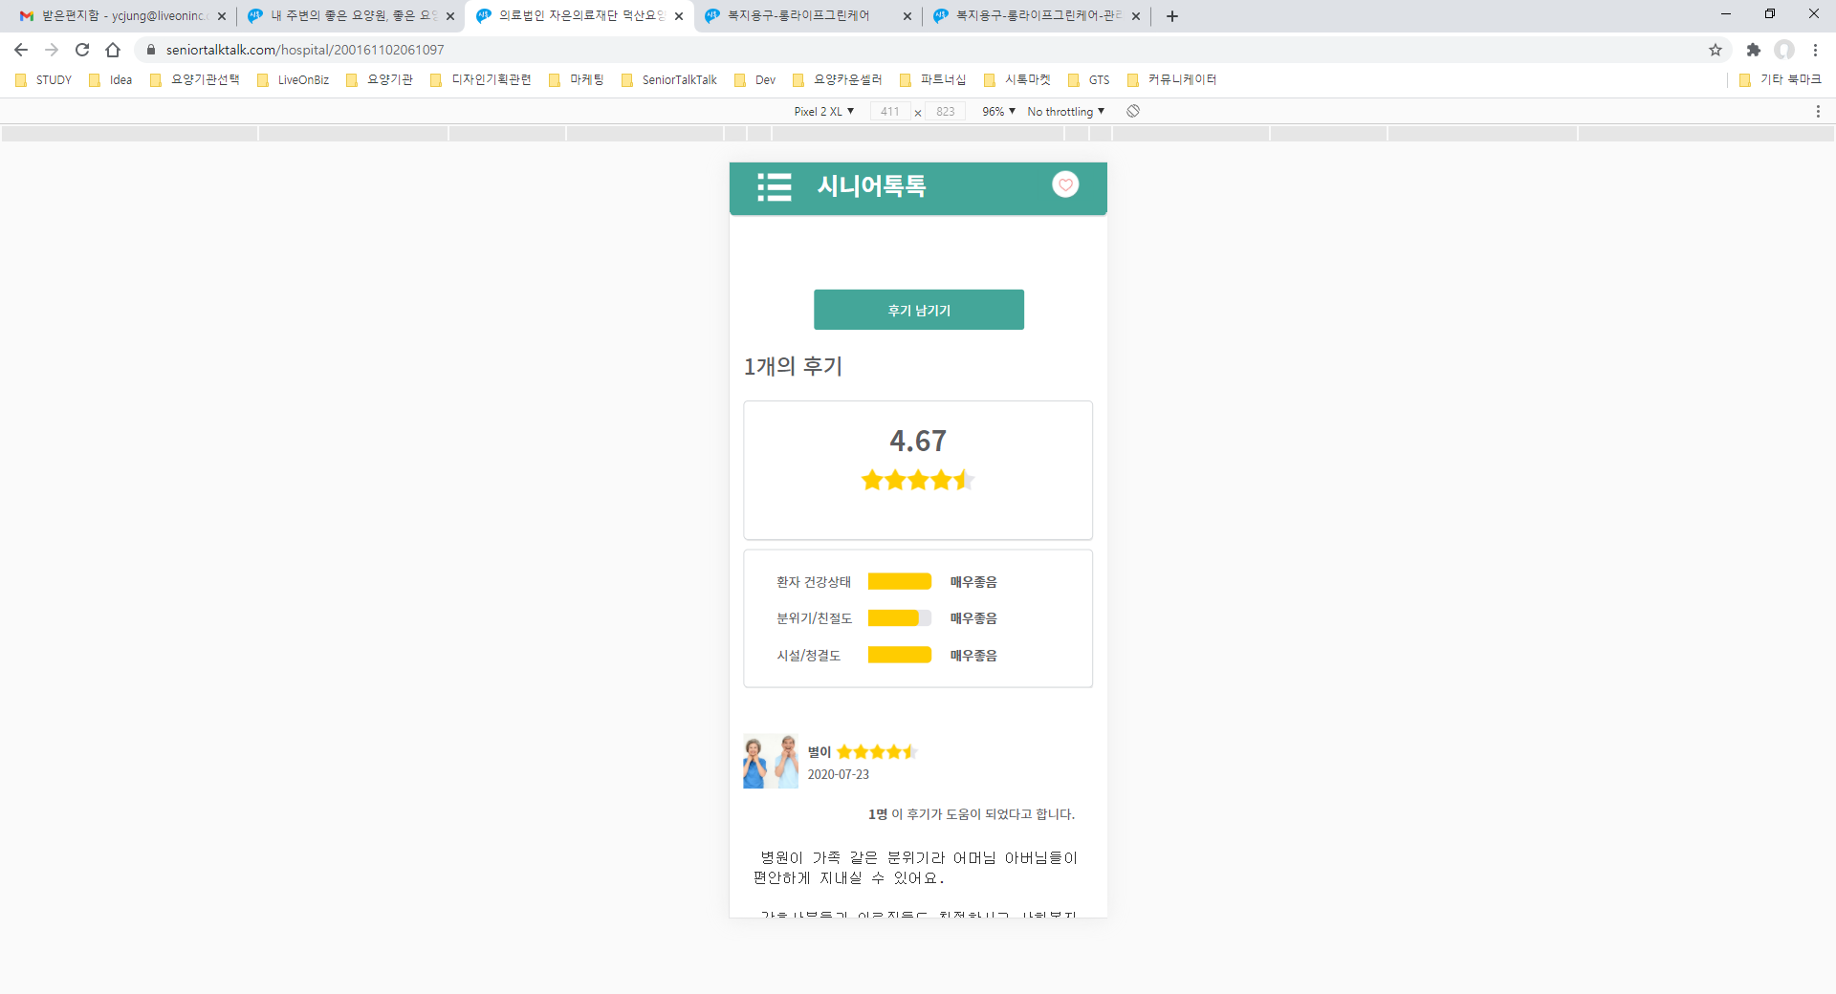
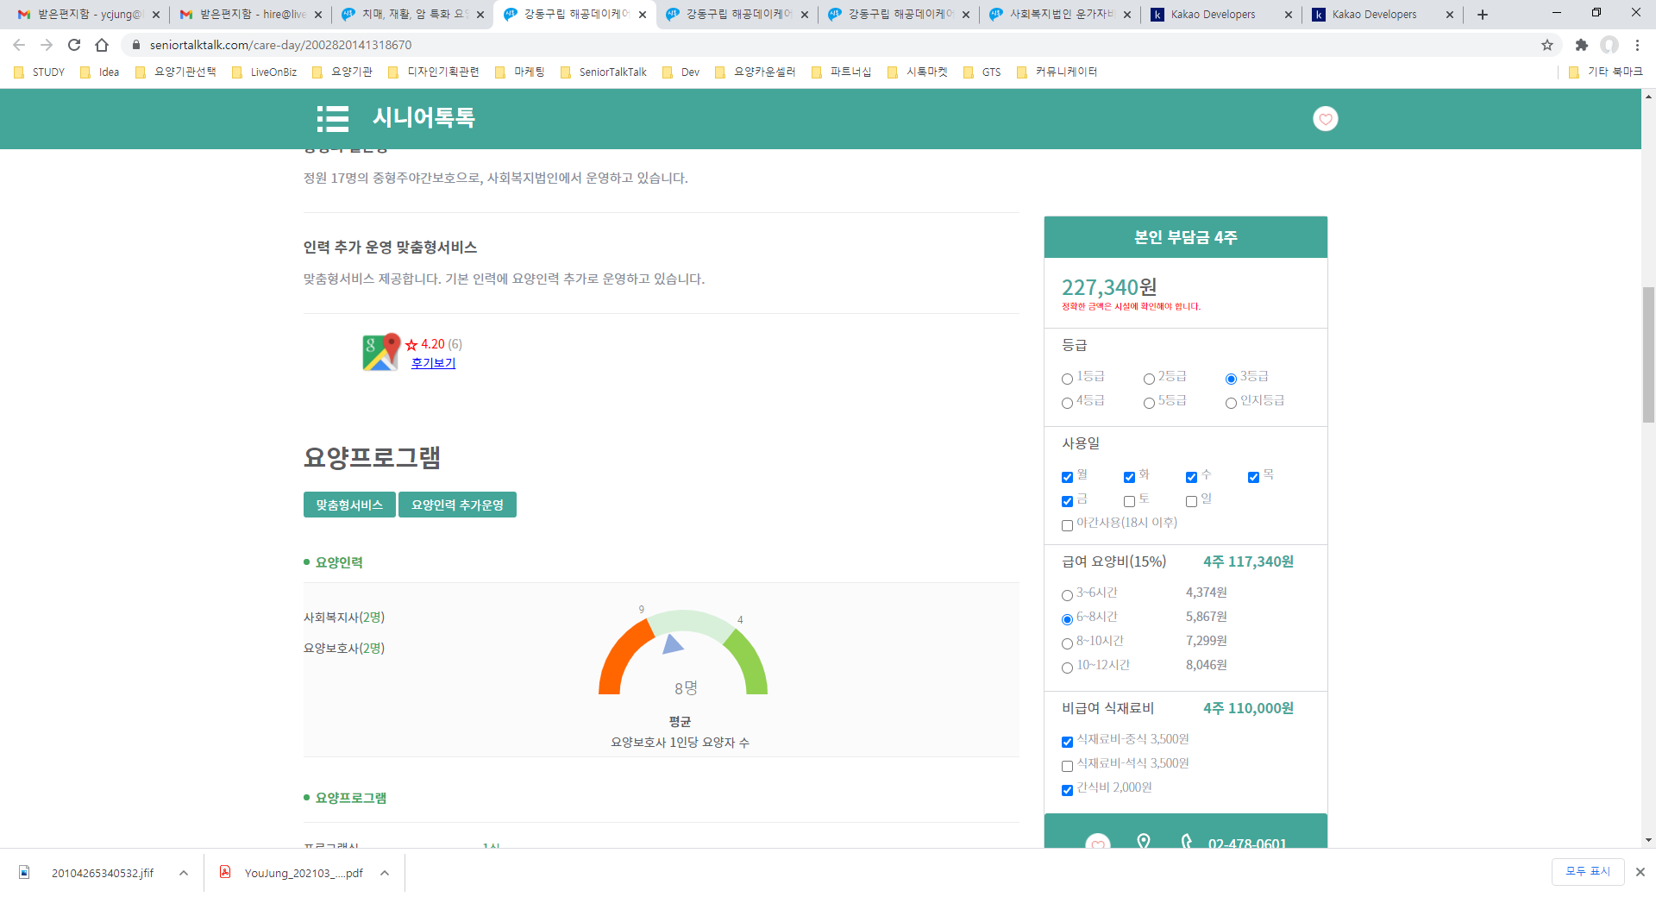
시설세부 -3,4
반응형웹 - 모바일
지도
시설 위치의 지도
클릭하면 지도 (카카오지도?)로 이동
엘더가든 강동센터
상담요청
엘더가든 강동센터
상담요청
본인부담금
기존 본인부담금 박스 사용.
기존 본인부담금 박스 하단의 전화, 지도, 관심시설 등록 바는 없음
후기
기존 후기
자사 후기만 표시
향후 후기가 5건 이상 생기면 리뷰 더보기 기능 추가
상담요청하기
맨위로
상담요청하기
맨위로

Slide 24
시설세부 - 상담요청
반응형웹 - 모달
사람인증
스팸 방지를 위해서 사람인증
향후 잘못된 전화번호등이 발생하는 경우 핸드폰 번호 인증 기능 추가
상담요청
상담요청
상담요청은 내 정보를 시설에 보내서 연락하는 것에 동의하는 것입니다.
상담내용을 하나만 선택 하세요.
상담요청
전송
카카오채널로 상담요청 전송
전송 실패의 경우 SMS로 전송
전송 성공하면 메시지 보여줌
확인 누르면 모달 닫힘
이름을 입력하세요.
1. 사용방법을 알고 싶어요.
2. 방문하고 싶어요.
엘더가든 강동점에
상담을 요청했습니다.
빠른 시간내에 고객님께 시설에서 전화를 드릴 것입니다.
상담요청
전송정보
발송자: 시니어톡톡
수신자: 상담 대상 시설명
상담의뢰인 : 이름
상담의뢰인 연락처: 전화번호
상담내용: 시설사용, 시설방문, 시설안내 (체크박스)
전화번호를 남겨주세요.
3. 사용이 가능한지 알고 싶어요.
상담정보 보유
상담요청한 고객 정보는 1개월 후 이름에서 성만 남기고 삭제, 전화번호는 뒷자리 4자리만 남기고 삭제
고객 정보보안
4. 자유요청
취소
시설에 내정보로 상담요청
확인
시설에 내정보로 상담요청

